Slide 1
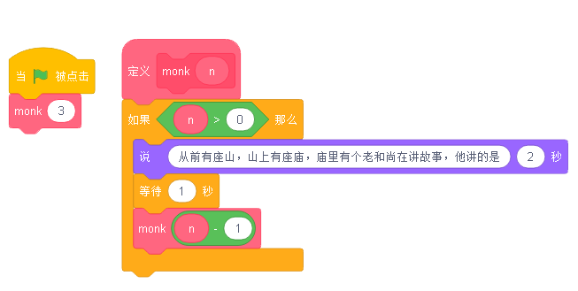
递归调用分析图
3>0
输出
2>0
输出
1>0
输出
monk(3)
monk(2)
monk(1)
monk(0)
def monk(n):
if n > 0:
print('从前有座山，山上有座庙，庙里有个老和尚在讲故事，他讲的是')
monk(n-1)
monk(3)

